Slide 1
Logística Empresarial
Aula 3 – Capítulo 1 (2ª parte) 2º/3º Tec. LOG 11/3/14
1º Bimestre de 2014
Prof. Foster, Ricardo
skipperfoster@gmail.com

Slide 2

Logística Empresarial
Quanto maior a expectativa gerada no cliente mais eficaz deverá ser sua logística empresarial.

Slide 3
A ideia.....
....é ter uma ideia!

Slide 4
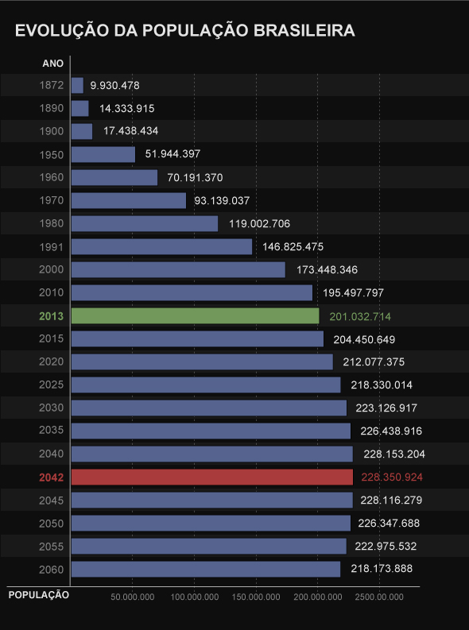
Curiosidades

Slide 5
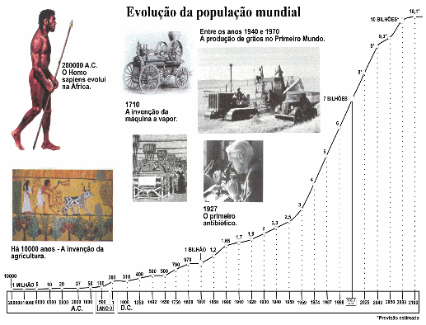
Curiosidades

Slide 6
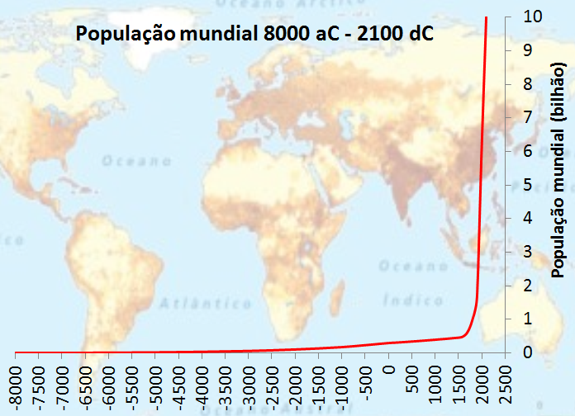
Curiosidades

Slide 7
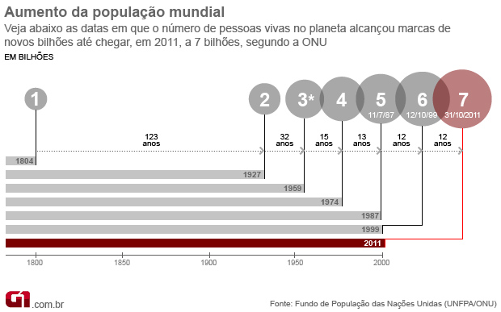
Curiosidades

Slide 8

Curiosidades

Slide 9
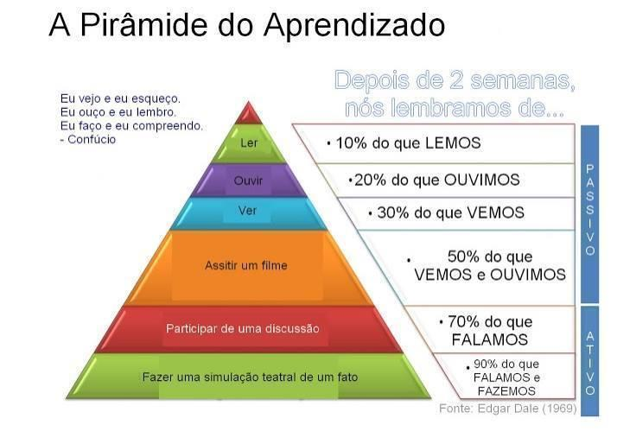
Curiosidades

Slide 10
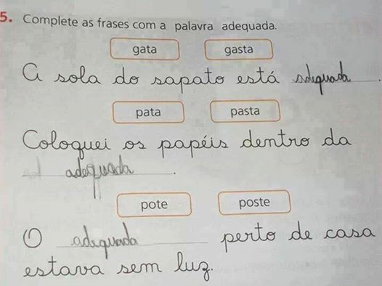
Português certo

Slide 11
Logística Empresarial
Que notícias do dia afetam a minha vida profissional e pessoal?

Slide 12
Logística Empresarial
Venezuela, Argentina, Україна (Ucrânia), سورية sūriyyaħ (Síria), secas e enchentes, nevascas, Copa, manifestações nas ruas pelo mundo

Slide 13
Logística Empresarial
26/02/14
O BC elevou a taxa Selic subiu de 10,50% para 10,75%

Slide 14
Logística Empresarial
Economia brasileira cresceu 2,3% em 2013
PIB brasileiro fechou o ano passado com crescimento de 2,3% e PIB per capita de R$ 24.065

Slide 15
Logística Empresarial
Os grandes números da classe média brasileira
Quantos são, onde estão e o que vão consumir em 2014 os brasileiros que ganham entre R$ 320 e R$ 1.120 por mês, de acordo com Data Popular e Serasa Experian

Slide 16
Logística Empresarial
A Mobly foi do zero aos cem em dois anos
Desatando um nó logístico e entregando valor ao cliente!
Um caso real brasileiro.
Arquivo

Slide 17
Logística Empresarial
Veja quanto cada parte da economia cresceu em 2013
Enquanto a agropecuária cresceu 7%, comércio subiu 2,5% e indústria ficou em 1,3%; veja o resultado dos 13 setores

Slide 18
Logística Empresarial
Parlamento russo aprova uso de força militar na Ucrânia
O Parlamento da Rússia aprovou por a solicitação de Vladimir Putin para fazer uso de tropas militares na Ucrânia, desafiando as advertências de Obama

Slide 19
Logística Empresarial
Déficit comercial em fevereiro foi de US$ 2,125 bi
Na última semana de fevereiro, houve um superávit de US$ 562 milhões, resultado de vendas externas de US$ 5,054 bilhões e importações de US$ 4,492 bilhões

Slide 20
Logística Empresarial
Produtividade baixa impede que Brasil cresça mais
Segundo pesquisa, a expansão do PIB entre 1990 e 2010 poderia ter sido 45% maior não fosse o efeito negativo da produtividade

Slide 21
Logística Empresarial
Com risco de apagão, perda da Eletropaulo é ganho para CSN
Enquanto distribuidoras enfrentam aumento de custos com a seca, produtores com energia excedente estão vendendo os estoques que sobram para reforçar os lucros

Slide 22
Logística Empresarial
Economistas reduzem projeção de expansão do PIB e Selic
Economistas também passaram a ver a Selic menor no período, a 11,00%, ante 11,13% na mediana da semana anterior

Slide 23
Logística Empresarial
Quando vale a pena terceirizar serviços para sua empresa? Vídeo

Slide 24
Logística Empresarial
Juros de empréstimos são os mais altos desde agosto de 2012
Seguidas elevações da taxa Selic fizeram taxa média de juros de financiamentos para pessoa física ficar em 5,82% ao mês - quase 100% ao ano

Slide 25
Logística Empresarial
O Brasil está se desindustrializando. Isso é problema?
Se o processo de perda de importância da indústria já aconteceu nas economias mais avançadas, o Brasil deve se preocupar?

Slide 26
Logística Empresarial
Dólar fecha com a cotação em :
2,368
Você sabe o que é regime cambial?
Qual o regime cambial no Brasil?

Slide 27
Regime Cambial e taxa de câmbio
Regime cambial é a política cambial adotada pelo governo de uma nação
Política cambial é a forma como será definida a taxa de câmbio de um país
3 principais regimes cambiais:
Simétrico ou assimétrico: o governo ou BC de um país determina a banda: valor máximo ou valor mínimo ou então, só o valor máximo ou só o mínimo
Fixo: o governo de um país ou se u BC fixa o valor do câmbio para as diversas moedas estrangeiras
Flutuante ou livre: o valor do câmbio ou taxa cambial varia conforme as variações de mercado: lei da oferta e procura de uma determinada moeda estrangeira.

Slide 28
Regime Cambial e taxa de câmbio
3 principais regimes cambiais:
O regime fixo ou livre pode também ser chamado de dirty floating (flutuação “suja”), quando o governo através do BC intervém no mercado comprando ou vendendo uma moeda estrangeira (USD p.e.) conforme sua política econômica, quer para incentivar as exportações (desvalorizando a moeda local), quer para combater a inflação (valorizando a moeda local) ou para inibir as importações, etc. Este é o regime cambial adotado pelo Brasil.
Taxa da câmbio : reflete o preço de uma moeda estrangeira a ser paga com moeda local. Ex.: taxa cambial= USD 1,00 = R$ 2,50 : 1 dólar americano no Brasil custa R$ 2,50.

Slide 29
Logística Empresarial
=
Agregar valor =
Vantagem competitiva
= Logística e Marketing

Slide 30
Logística Empresarial
Aula 3 – MKT - 11/3/14
Cap.1 PLT 157 - Logística, cadeia de suprimentos e estratégia competitiva.
Mudanças no ambiente competitivo – pg. 26
A mais desafiadoras das estratégias enfrentadas pelas empresas estão na área de Logística em função das constantes mudanças no mercado.
PRINCIPAIS DESAFIOS
As novas regras da competição
Globalização dos setores
Pressão descendente nos preços
Cliente assumindo o controle
As novas regras da competição – competição entre cadeias de suprimentos: criar sistemas de fornecimento com valor agregado = foco em SCM

Slide 31
Logística Empresarial
Aula 3 - MKT
Cap.1 PLT 157 - Logística, cadeia de suprimentos e estratégia competitiva.
Mudanças no ambiente competitivo – pg. 26
As novas regras da competição – p.27 - gerenciar seus processos internos melhor que seus concorrentes para obter vantagem competitiva = agregar valor ao cliente:
não importa mais o que a organização faz mas, como ela faz.
Responder com rapidez e flexibilidade às respostas da demanda.
Comoditização – igualdade do produto aos olhos dos consumidores = grande disposição para substituir por outro.
A imediata disponibilização é muito importante: as decisões de consumo são tomadas cada vez mais nos pontos de venda: se não houver a marca X, substitui-se imediatamente pela marca Y.

Slide 32
Logística Empresarial
Aula 3 - MKT
Cap.1 PLT 157 - Logística, cadeia de suprimentos e estratégia competitiva.
Mudanças no ambiente competitivo – pg. 26
As novas regras da competição – Cada vez mais os critérios para comprar um produto se baseiam nos serviços agregados, não no produto.
As fusões e aquisições são cada vez mais frequentes: as empresas crescem em tamanho e diminuem em número.
A tendência é fazer mais por menos clientes criando mais valor para esses clientes, ao invés de ter mais clientes para um determinado produto =
Crescimento baseado em valor ao invés de crescimento de volume – foco maior no gerenciamento de processos.
Do modelo competitivo com base na inovação de produto para inovação do processo.

Slide 33
Logística Empresarial
Aula 3 - MKT
Cap.1 PLT 157 - Logística, cadeia de suprimentos e estratégia competitiva.
Mudanças no ambiente competitivo – pg. 26
As novas regras da competição – A base para competir nessa nova era:
Anteriormente: investimentos maiores em produtos e pouco investimento em processos. Na nova era.......
VANTAGEM COMPETITIVA = EXCELÊNCIA DO PRODUTO x EXCELÊNCIA DO PROCESSO
Os processos entregam mais valor ao cliente: necessidade de se investir mais em processos.
O ideal é o efeito combinado: inovar o produto e melhorar o processo.
Inovação leva ao encurtamento do ciclo de vida do produto: rapidamente produtos se tornam obsoletos – Tecnologia.

Slide 34
Logística Empresarial
Aula 3 - MKT
Cap.1 PLT 157 - Logística, cadeia de suprimentos e estratégia competitiva.
Mudanças no ambiente competitivo – pg. 26
As novas regras da competição – p.27
Tradicionalmente investimentos maiores em inovação de produtos e menores em excelência de processos.
Hoje percebe-se que na gestão de processos encontram-se as melhores oportunidades para entregar maior valor ao cliente.
Os ciclos de vida dos produtos vem diminuindo: efeito combinado: mudanças na tecnologia e na demanda =
Mercados mais voláteis.

Slide 35
Logística Empresarial
Aula 3 - MKT
Cap.1 PLT 157 - Logística, cadeia de suprimentos e estratégia competitiva.
Mudanças no ambiente competitivo – pg. 26
As novas regras da competição – A base para competir nessa nova era:
Mercados mais voláteis. Ex.: ciclo de vida dos PC’s cada vez menor; rápido desenvolvimento da tecnologia criam mercados que antes não existiam mas rapidamente tornam-se obsoletos com o anúncio de uma nova geração de produtos.
Hoje:
“Não importa muito o que fazemos, mas como fazemos”
É mais provável que os critérios para se fazer um pedido se baseiem mais no serviço e não nos produtos.

Slide 36
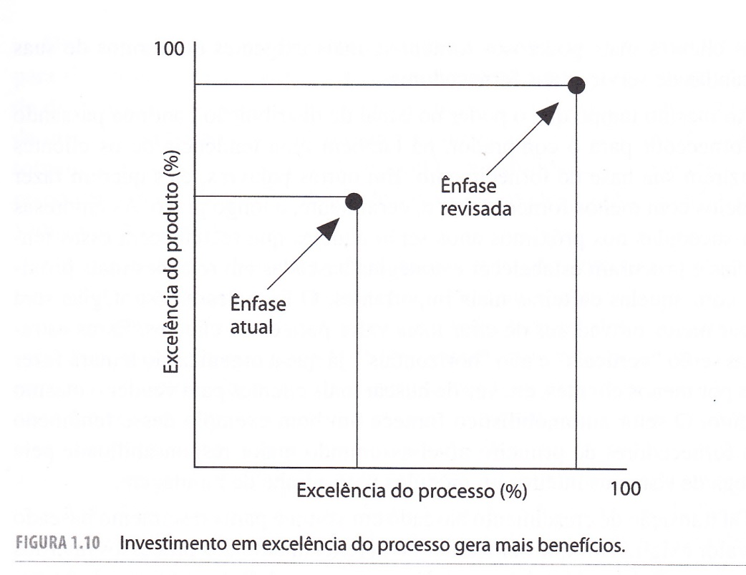
As novas regras da competição
Cap.1 figura 1.10 pg. 30

Slide 37
Logística Empresarial
Aula 3 - MKT
Cap.1 PLT 157 - Logística, cadeia de suprimentos e estratégia competitiva.
Mudanças no ambiente competitivo – pg. 26
Globalização dos setores – p.31 - recursos naturais e componentes são terceirizados no mundo todo.
Produtos são fabricados no exterior e vendidos em vários países
O mercado deverá ser dominado por empresas globais.
Para as empresas domésticas, caberá atender o mercado local p/ demandas específicas: indústria alimentícia.
Logística é crucial para empresas globais: pode significar a diferença entre lucro e perda.
A globalização faz com que as cadeias de suprimentos se tornem mais longa.

Slide 38
Logística Empresarial
Aula 3 - MKT
Cap.1 PLT 157 - Logística, cadeia de suprimentos e estratégia competitiva.
Mudanças no ambiente competitivo – pg. 26
Globalização dos setores – tendências da globalização que vem crescendo rapidamente:
Busca por mão de obra de baixo custo mas.....
Tempo de canal “de ponta a ponta” pode aumentar =
Lead times mais longos.
Por outro lado, trata-se de uma “Competição baseada no tempo” enquanto....
Ciclo de vida dos produtos cada vez menores e ....
Clientes e distribuidores exigem pronta entrega e....
Consumidores estão dispostos a aceitar um produto substituto se não houver disponibilidade imediata do produto que deseja.
Botton line?

Slide 39
Logística Empresarial
Aula 3 - MKT
Cap.1 PLT 157 - Logística, cadeia de suprimentos e estratégia competitiva.
Mudanças no ambiente competitivo – pg. 26
Globalização dos setores – tendências da globalização que vem crescendo rapidamente.
Botton line:
A vantagem competitiva virá cada vez mais do bom gerenciamento de cadeias de suprimentos cada vez mais complexas.

Slide 40
Logística Empresarial
Aula 3 - MKT
Cap.1 PLT 157 - Logística, cadeia de suprimentos e estratégia competitiva.
Mudanças no ambiente competitivo – pg. 26
Pressão descendente dos preços – p. 32 - uma tendência universal.
A deflação nos preços é decorrente de uma redução normal pela aprendizagem e experiência.
Da Globalização e ......
Novos negócios e players
consequência?
consequente aumento da concorrência global.
De mudanças tecnológicas rápidas tornando um produto que antes não existia, rapidamente em produto obsoleto.
É o caso da rápida quedas dos VCR e DVD’s.
Ver fig. 1.11 na pg. 33

Slide 41
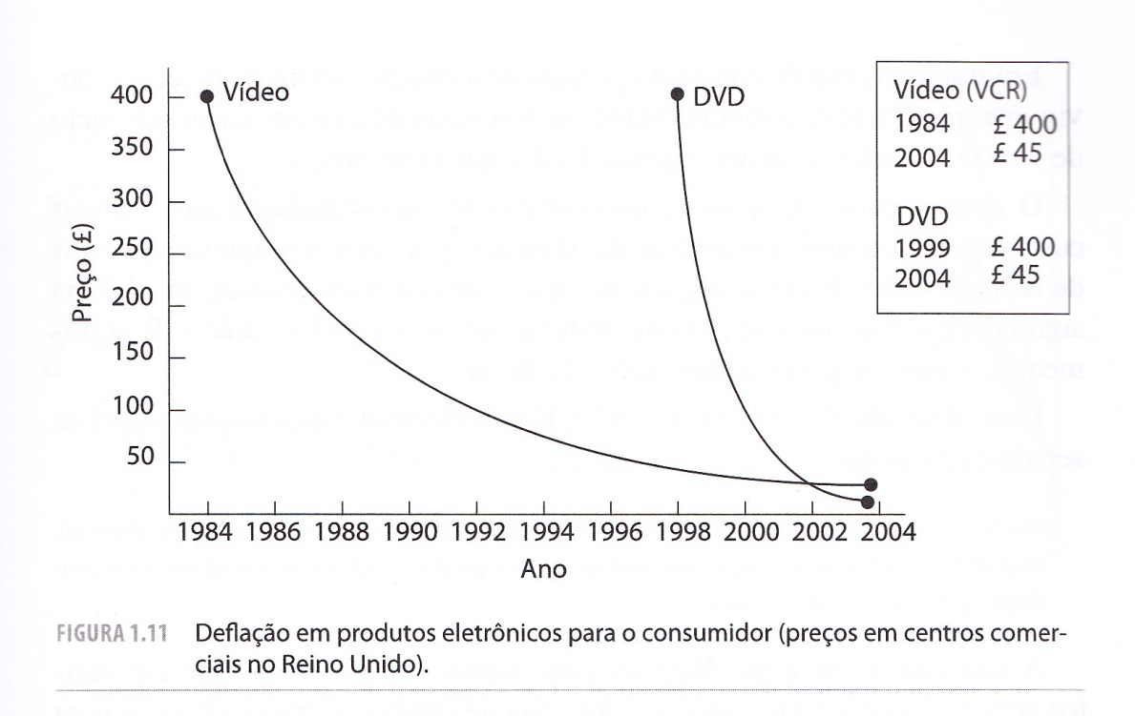
Cap.1 - Pressão descendente dos preços fig. 1.11 pg. 33

Slide 42
Logística Empresarial
Aula 3 - MKT
Cap.1 PLT 157 - Logística, cadeia de suprimentos e estratégia competitiva.
Mudanças no ambiente competitivo – pg. 26
Pressão descendente dos preços – p.32 - principais fatores:
Em muitos casos e por muitos anos, o que se economizou na produção perdeu-se na distribuição:
Para alcançar uma operação mais enxuta =
Just in time, JIT – só se produz quando houver pedido =
Objetivo: manter os estoques em níveis mínimos.
Funciona?
Como fica o perfil do estoque ao longo da cadeia de suprimentos?
Ver fig. 1.12 pg. 35

Slide 43
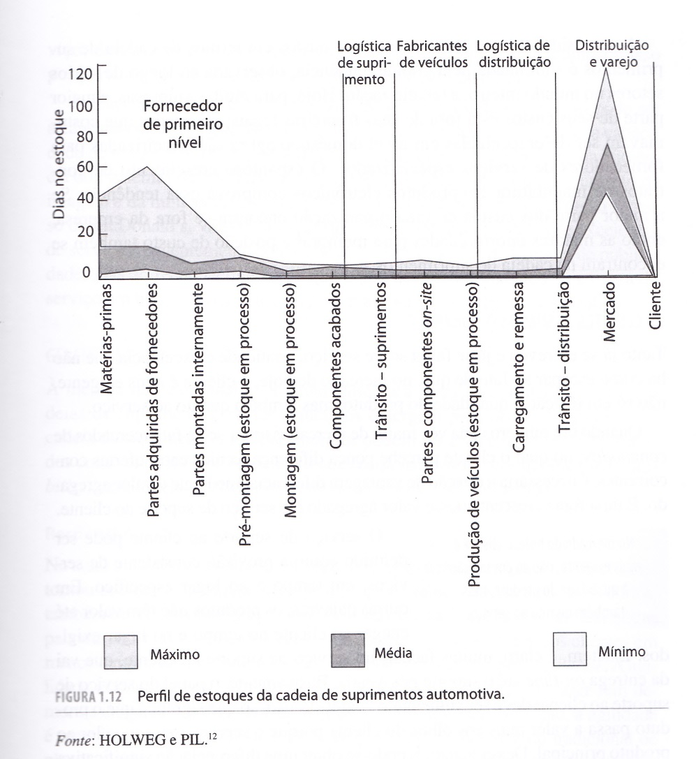
Just in time: perfil de estoques da cadeia de suprimentos automotiva.
Fig. 1.12 pg. 35

Slide 44
Logística Empresarial
Aula 3 - MKT
Cap.1 PLT 157 - Logística, cadeia de suprimentos e estratégia competitiva.
Mudanças no ambiente competitivo – pg. 26
Pressão descendente dos preços – principais fatores:
Concorrentes globais com baixos custos – China
Remoção das barreiras do comércio mundial – OMC, GATT
Internet > possibilita a rápida comparação de preços; leilões e trocas via Internet.
Clientes têm mais consciência de valor: surgem marcas do próprio varejista.
O desafio das empresas é manter a lucratividade com preços menores > :Por quê?
Qual um outro importante tipo de cliente da empresa? $$$$$

Slide 45
Logística Empresarial
Aula 3 - MKT
Cap.1 PLT 157 - Logística, cadeia de suprimentos e estratégia competitiva.
Mudanças no ambiente competitivo – pg. 26
Pressão descendente dos preços –
A competição não ocorre mais entre empresas, mas entre cadeias de suprimentos
A visão de custos deve ser de ponta a ponta; da montante à jusante.
Todos os custos ao longo da cadeia de suprimentos refletem no preço do produto acabado no mercado.
Essa visão se estende à Terceirização: a maior parte dos custos está fora das fronteiras da empresa: enorme crescimento de contratos de manufatura.

Slide 46
Logística Empresarial
Aula 3 - MKT
Cap.1 PLT 157 - Logística, cadeia de suprimentos e estratégia competitiva.
Mudanças no ambiente competitivo – pg. 26
Os clientes assumem o controle – p.36 - hoje, os clientes são mais exigentes não só em relação a qualidade do produto, mas também quanto aos serviços.
Serviço (conceito): provisão constante e consistente de serviços prestados ao cliente, em tempo e no lugar certo.
Papel do serviço de suporte ao cliente:
aumentar o “valor-de-uso” =
O produto passa a valer mais aos olhos do cliente porque o serviço agregou valor ao produto principal.
Exemplos de empresas que alcançaram excelência de serviços: costumer care
Xerox, Toyota, Benetton, Dell, McDonald’s, Wall-Mart

Slide 47
Logística Empresarial
Aula 3 - MKT
Cap.1 PLT 157 - Logística, cadeia de suprimentos e estratégia competitiva.
Mudanças no ambiente competitivo – pg. 26
Os clientes assumem o controle – Os “4Rs”
Princípios para o gerenciamento da cadeia de suprimento
RESPONSIVIDADE
RELIABILITY (CONFIABILIDADE)
RESILIÊNCIA
RELACIONAMENTOS
Ler o significado dos 4Rs na página 37 até 39.
Atitudes, valores éticos e morais, autenticidade (o verbo corresponde à ação) , princípios e comportamentos se tornam cada vez mais relevantes!

Slide 48
Logística Empresarial
Aula 3 - MKT
Cap.1 PLT 157 - Logística, cadeia de suprimentos e estratégia competitiva.
FIM DO CAPÍTULO 1
Dúvidas?
Perguntas?
Comentários?
Sugestões?
Críticas?
Sobre a ATPS e
Sobre regime cambial

